Slide 1

عاشر /أولى
عصر الاتصالات
دخول
إعداد الطالبات:
مروة بكورة
نور المحاسنة
لين النجدي
آلاء شورا
نبال فرحات
نوّار لميا

Slide 2
الوايرلس
wireless
ISP

Slide 3
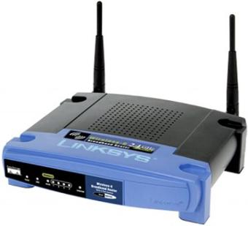
الوايرلس
wireless
الوايرلس هو عبارة عن اقتران يكون
بينك وبين طابعة أو جهاز مودم للدخول
على الانترنت بدلاً من الكبل بحيث تبحث
عن شبكات الاتصال المجاورة"المودم"
ويتم الاقتران ومن ثم يتم الاتصال بالنت
بكل سهولة
التالي
رجوع

Slide 4
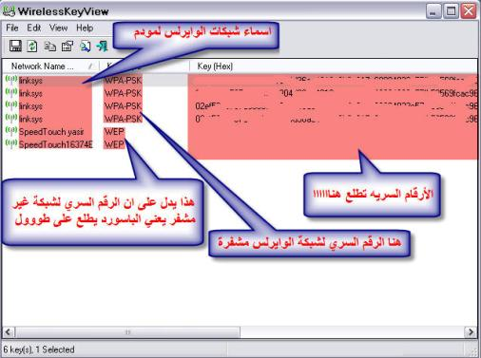
يقوم البرنامج بعمل بحث عن شبكات الوايرلس المغلقه ثم يقوم بفتح تشفير شبكة الوايرلس ويحضرها لك على شكل شفره بدون أن يخبرك عن الرقم السري المهم ستسحب هذه الشفرة من البرنامج وتضعها مكان الرقم السري
وسيقوم بالدخول مباشرة
وهذه صورة للشرح
رجوع
التالي

Slide 5

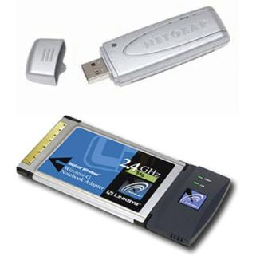
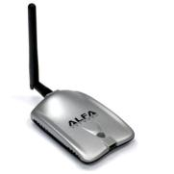
تزايدت الاستفسارات عن خدمة الوايرلس
لذلك سوف اشرح لكم بالتفصيل ما هو الواير لس
برنامج صغير ورائع لمن فقدوا بياناتهم السرية
فمجرد ما يتم فتحه يقوم بجلب لك
اسم المستخدم والباسوورد الخاص بالمودم للواير لس
رجوع
إنهاء

Slide 6

مزود خدمة الإنترنت
ISP
INTERNET SERVICE PROVIDER
التالي
رجوع

Slide 7
(AN Internet service provider (ISP
An Internet service provider (ISP), also sometimes referred to as an Internet access provider (IAP), is a company that offers its customers access to the Internet.^{[1]} The ISP connects to its customers using a data transmission technology appropriate for delivering Internet Protocol packets or frams, such as dial-up, DSL, cable modem, wireless or dedicated high-speed interconnects.
ISPs may provide Internet e-mail accounts to users which allow them to communicate with one another by sending and receiving electronic messages through their ISP's servers. ISPs may provide services such as remotely storing data files on behalf of their customers, as well as other services unique to each particular ISP.
التالي
رجوع

Slide 8
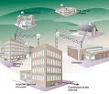

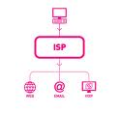
التالي
رجوع

Slide 9
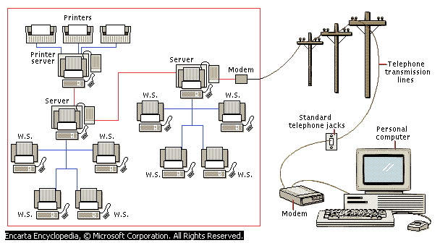
مزود خدمة الإنترنت (مزود خدمة الإنترنت) هي الشركة التي توفر للأفراد وغيرها من الشركات الوصول إلى الإنترنت والخدمات الأخرى ذات الصلة مثل بناء موقع ويب و استضافة ظاهري مزود خدمة الإنترنت لديها المعدات والاتصالات السلكية واللاسلكية وصول خط المطلوب ليكون نقطة من التواجد على شبكة الإنترنت ليخدم المنطقة الجغرافية.
التالي
رجوع

Slide 10

أهمية مزود خدمة الانترنت
يتيح مزود خدمة الانترنت للمستخدم إمكانية استخدام تقنية التحويل (المعالجة ) للمعطيات و يتم ذلك من خلال استعمال المستخدم بروتوكول خاص :مثل الطلب الهاتفي، دي إس إل، مودم الكابلُ.
مزوّد خدمة الإنترنت يسمح للمستخدم بالاتصال مع بعضهم البعض و تبادل الرسائل
الإلكترونيةِ . و يمكن تخزين الملفات البيانية . بالإضافة إلى الخدماتِ الأخرى الفريدةِ إلى كُلّ مزوّد خدمة إنترنت معيّن.
التالي
رجوع

Slide 11
ISP
أكبر مقدمي خدمات الإنترنت الخاصة بهم وسرعة عالية الخطوط المؤجرة بحيث تكون أقل اعتمادا على مقدمي خدمات الاتصالات السلكية واللاسلكية ، ويمكن تقديم خدمة أفضل لعملائها.
التالي
رجوع

Slide 12

THE END
إنهاء

